Slide 1
附加习题答案

Slide 2
1、用PROM 设计一个一位的全加器
A B Ci-1 | S Ci
0 0 0 | 0 0
0 0 1 | 1 0
0 1 0 | 1 0
0 1 1 | 0 1
1 0 0 | 1 0
1 0 1 | 0 1
1 1 0 | 0 1
1 1 1 | 1 1
设A，B，Ci-1分别为加数，被加数，低位进位；S和Ci分别为相加的和以及向高位的进位

Slide 3
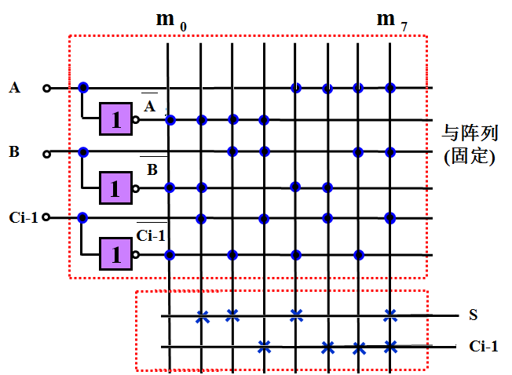
ROM 阵列如图所示

Slide 4
2、用PROM 设计一个将8421BCD 码转换成余3BCD 码的电路
8421BCD A3 A2 A1 A0 | 3BCD F3 F2 F1 F0
0 0 0 0 | 0 0 1 1
0 0 0 1 | 0 1 0 0
0 0 1 0 | 0 1 0 1
0 0 1 1 | 0 1 1 0
0 1 0 0 | 0 1 1 1
0 1 0 1 | 1 0 0 0
0 1 1 0 | 1 0 0 1
0 1 1 1 | 1 0 1 0
8421BCD | 3BCD
1 0 0 0 | 1 0 1 1
1 0 0 1 | 1 1 0 0
1 0 1 0 | Ø
1 0 1 1 | Ø
1 1 0 0 | Ø
1 1 0 1 | Ø
1 1 1 0 | Ø
1 1 1 1 | Ø

Slide 5
ROM 阵列如图所示
A₃
1
A₂
1
与阵列
(固定)
A₁
1
A₀
1
F₃
F₂
F₁
F₀
实现逻辑函数的ROM 阵列

Slide 6
3、已知多输出组合电路的输出函数如下：
F1(A,B,C,D)= Σ m(2,5,6,7,8,10,12,13,14,15);
F2(A,B,C,D)= Σ m(2,6,7,9,11,13,15)
试用PLA实现该电路，要求电路最简，请写出设计过程，并画出电路原理图。

Slide 7
F1(A,B,C,D)= Σ m(2,5,6,7,8,10,12,13,14,15)
F2(A,B,C,D)= Σ m(2,6,7,9,11,13,15)
CD
CD
00
01
11
10
00
01
11
10
AB
AB
00
1
00
1
01
1
1
1
01
1
1
11
1
1
1
1
11
1
1
10
1
1
10
1
1
F1= ACD + AD + BD
F2= ACD + ABC + AD

Slide 8
A B C D
或阵列
(可编程)
F1= ACD + AD + BD
F2= ACD + ABC + AD
与阵列
(可编程)
F₁ F₂
实现逻辑函数的PLA 阵列

